Slide 1
Η Νανοϊατρική στη διάγνωση και θεραπεία νευρολογικών παθήσεων
ΣΥΝΕΔΡΙΟ
ΒΙΟΨΥΧΟΚΟΙΝΩΝΙΚΗΣ ΠΡΟΣΕΓΓΙΣΗΣ
ΣΤΗΝ ΙΑΤΡΙΚΗ ΠΕΡΙΘΑΛΨΗ
7
Ο
30 Μαρτίου-1 Απριλίου 2017
Ευστάθιος Π. Ευσταθόπουλος
Καθηγητής Ιατρικής Φυσικής
Β’ Εργαστήριο Ακτινολογίας
Ιατρική Σχολή, ΕΚΠΑ

Slide 2
Εισαγωγή στη νανοϊατρική

Slide 3
Τι είναι η νανοϊατρική?
Ο όρος «νανοϊατρική» περιγράφει τις εφαρμογές της νανονοτεχνολογίας στην ιατρική και ειδικότερα στη διάγνωση, τη θεραπεία, την παρακολούθηση και τον έλεγχο βιολογικών συστημάτων σε μοριακό επίπεδο με τη χρήση νανοδιατάξεων και νανοδομών.
Η νανοϊατρική συνδυάζει ποικίλες βασικές επιστήμες όπως είναι η ιατρική, η φυσική, η χημεία, η βιολογία, η φαρμακευτική και η μηχανική.
Στόχος της νανοϊατρικής είναι να επιτρέψει μια πιο έγκαιρη και ακριβή διάγνωση και να παρέχει μια πιο αποτελεσματική θεραπεία με όσο το δυνατόν λιγότερες παρενέργειες σε σχέση με την ‘’κλασσική’’ ιατρική.

Slide 4
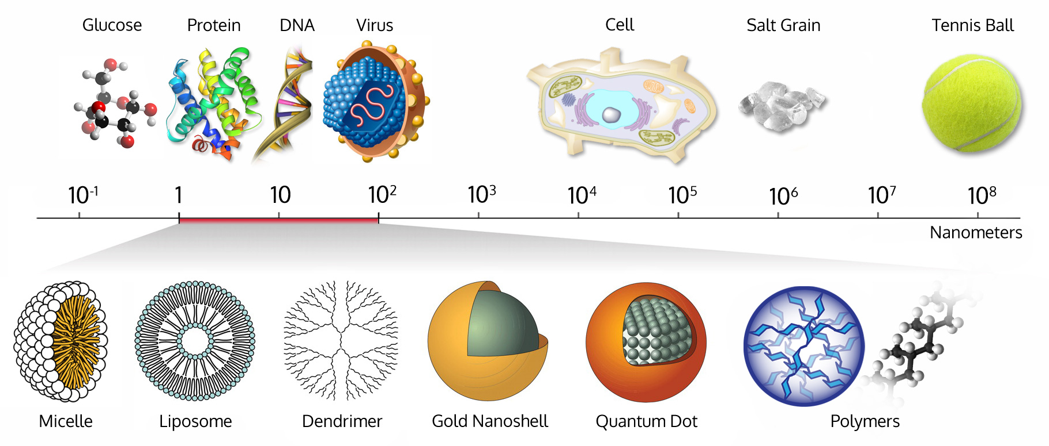
Μέγεθος νανοσωματιδίων
10⁹ nm = 1.000.000.000 nm = 1 m

Slide 5
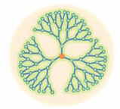
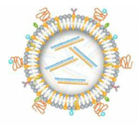
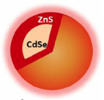
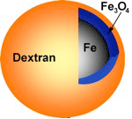
Κυριότερα είδη νανοσωματιδίων

Slide 6
Εφαρμογές νανοϊατρικής
Διαγνωστική
in vitro (Βιοαισθητήρες)
in vivo (CT, MRI, PET ως σκιαγραφικά μέσα αντίθεσης)
Θεραπεία
τα νανοσωματίδια χρησιμοποιούνται ως φορείς φαρμάκων για στοχευμένη χορήγηση- targeted drug delivery
Θεραγνωστική
συνδυασμός διάγνωσης και θεραπείας μέσω των πολλαπλών μορίων-συνδετών που φέρουν τα νανοσωματίδια στην επιφάνειά τους
Άλλες εφαρμογές
Αναγεννητική Ιατρική, Ορθοπαιδική, Οφθαλμολογία, Ογκολογία, Χειρουργική, Καρδιολογία

Slide 7
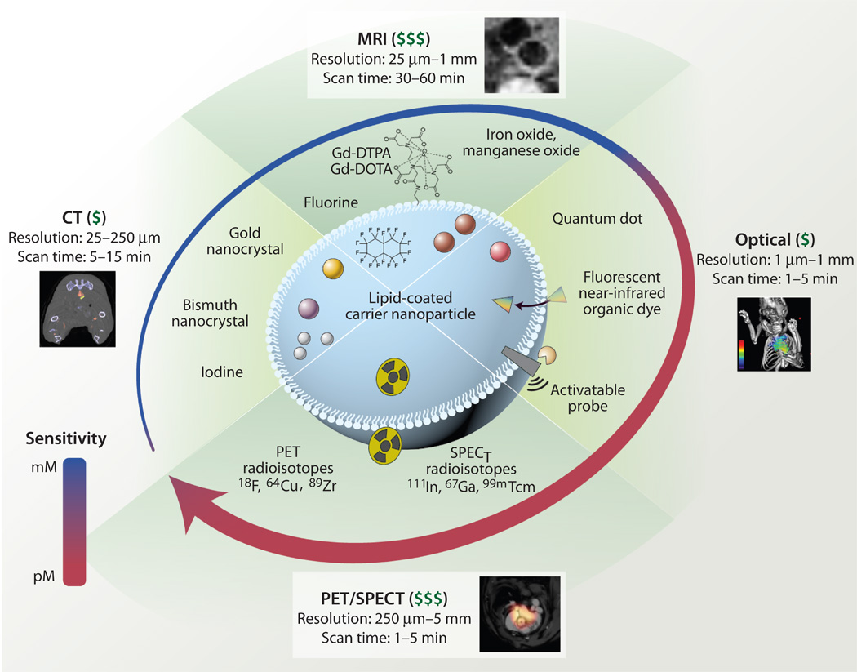
Διαγνωστική: in-vivo
Mulder et al.2014. Imaging and Nanomedicine in Inflammatory Atherosclerosis
Notes:
Τα νανοσωματίδια μπορούν να προσδεθούν με διαφορες ουσίες (agents) και να χρησιμοποιηθούν ως σκιαγραφικά μέσα αντίθεσης στο MRI, CT, optical imaging….

Slide 8
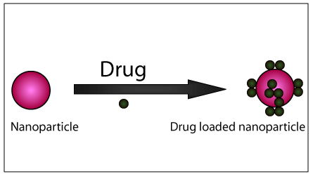
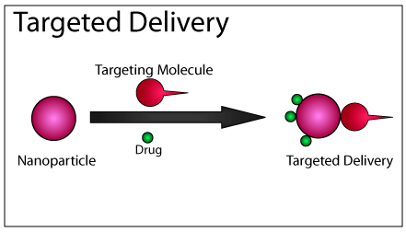
Θεραπεία: targeted drug delivery
Στα νανοσωματίδια μπορούν να συνδεθούν, να απορροφηθούν ή να ενκαμψακιωθούν μόρια φαρμάκου, δημιουργώντας έτσι ένα σύστημα προστατευμένο από χημική ή ενζυμική αποδόμηση.
Τα νανοσωματίδια έχουν τη δυνατότητα σύνδεσης στην επιφάνεια τους λειτουργικών ομάδων (αντισώματα, πρωτεϊνες κλπ)
Delivery ‘’go where we want’’
‘’stay where we want’’
Notes:
Aptamers are oligonucleotide or peptide molecules

Slide 9
Θεραπεία: targeted drug delivery
Η πρόσβαση των νανοσωματιδίων στους ιστούς-στόχους μπορεί να είναι παθητική (passive targeting) ή ενεργητική (active targeting).
H παθητική στόχευση βασίζεται στο φαινόμενο της αυξημένης διαπερατότητας και συγκράτησης (Enhanced Permeability and Retention effect-EPR) που παρατηρείται σε μη φυσιολογικούς ιστούς.
Στην ενεργητική στόχευση, τα νανοσωματίδια προσδένονται με μόρια τα οποία συνδέονται επιλεκτικά με υποδοχείς που υπάρχουν στην κυτταρική μεμβράνη του στόχου.

Slide 10
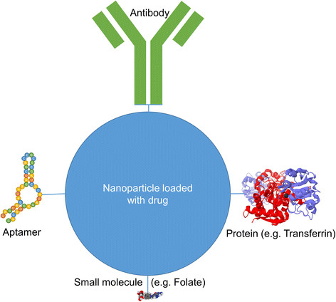
Θεραπεία: targeted drug delivery
Omlor et al. 2015. Nanotechnology in respiratory medicine

Slide 11
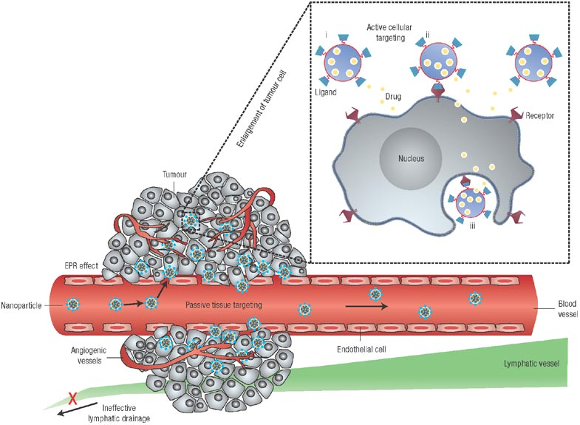
Active targeting
EPR effect
Peer et al. 2007. Nanocarriers as an emerging platform for cancer therapy
Notes:
Α) Παθητική στόχευση: Οι όγκοι εμφανίζουν αγγειογένεση (προκειμένου να καλυφθούν οι αυξανόμενες ανάγκες του όγκου σε Ο2).
Υπεραγγείωση ➔ τα ενδοθηλιακά κύτταρα παρουσιάζουν μεγάλα κενά ➔ διαρροή συατατικών του πλάσματος του αίματος μέσα στον όγκο.Μέσω λοιπόν του EPR μηχανισμού, τα nps συγκεντρώνονται στον όγκο, αποδομούνται εκεί και απελευθερώνουν το φάρμακο.
Β) Ενεργητική στόχευση: Στην ενεργητική στόχευση το σύστημα στόχευσης είναι συνδεδεμένο με ένα μόριο το οποίο αναγνωρίζεται ειδικά από υποδοχείς στην κυτταρική μεμβράνη του ιστού στόχου. Το μόριο αυτό μπορεί να είναι κάποιο αντίσωμα, υδατάνθρακας, πεπτίδιο ή ολιγονουκλεοτίδιο.

Slide 12
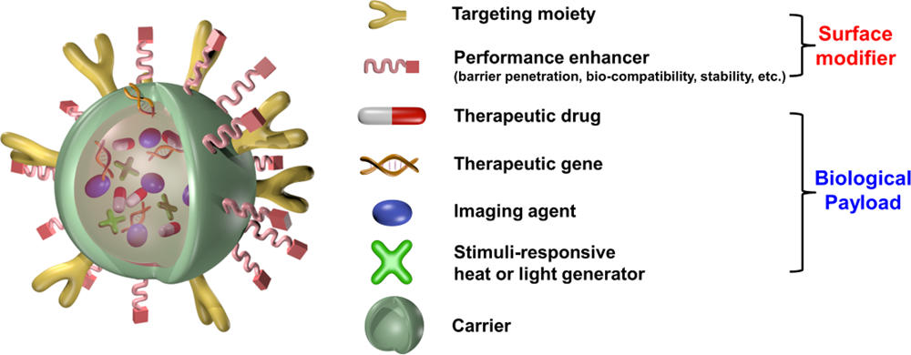
Θεραγνωστική
Πολυλειτουργικά νανοσωματίδια
Lim et al. 2012. Nanomaterials for Theranostics: Recent Advances and Future Challenges
Notes:
Τα πολυλειτουργικά σωματίδια αποτελούνται από 3 τουλάχιστον συστατικά:
Biological payload: φάρμακα, σκιαγραφικές ουσίες, QD….
Carrier (φορείς φαρμάκων): πολυμερή, λιπίδια... ➔ για προστασία του φορτίο, βιοσυμαβτότητα, ελεγχόμενη αποδέσμευση φαρμάκου...
Surface modifier (τροποποιητές επιφάνειας): εξαρτήματα στόχευσης (target ligand), PEG…

Slide 13
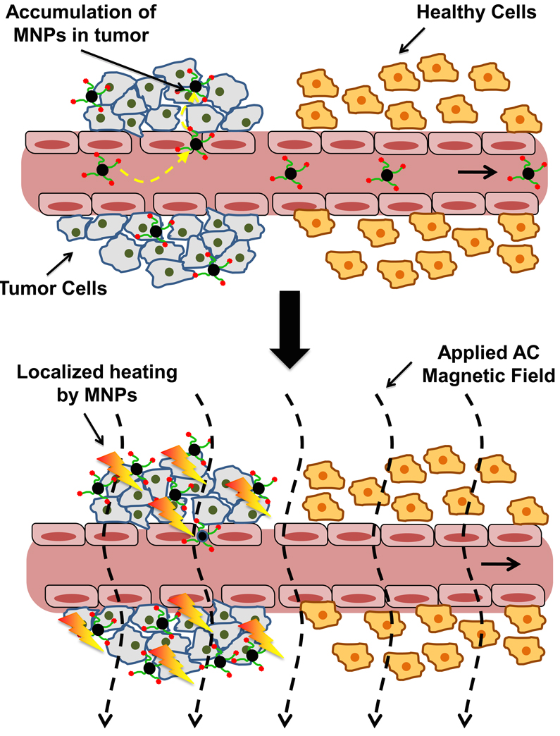
Θεραγνωστική
Απεικόνιση μέσω MRI:
μαγνητικά νανοσωματίδια ως σκιαγραφικά μέσα απεικόνισης προσλαμβάνονται από τα καρκινικά κύτταρα
Mαγνητικής υπερθερμία:
Με την εφαρμογή του μαγνητικού πεδίου, η ενέργεια που απορροφάται από τα νανοσωματιδιακά σκιαγραφικά μέσα στην περιοχή του όγκου μετατρέπεται σε θερμότητα που καταστρέφει τα καρκινικά κύτταρα.
Cole et al. 2013. Cancer Theragnostics: The rise of Targeted Magnetic Nanoparticles
Notes:
Οι όγκοι δείχνουν μεγαλύτερη ευαισθησία σε σχέση με τους φυσιολογικούς ιστούς όταν εκετεθούν σε θερμοκρασία 41 με 47.

Slide 14
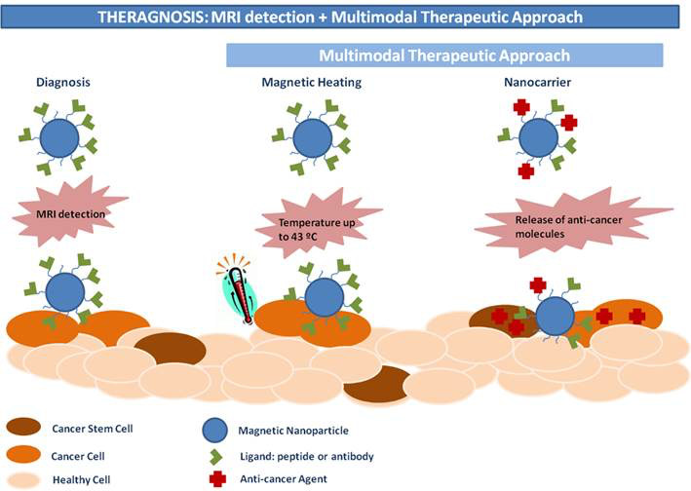
Θεραγνωστική
Gobbo et al. 2015. Magnetic nanoparticles in cancer theranostics
Notes:
Οι όγκοι δείχνουν μεγαλύτερη ευαισθησία σε σχέση με τους φυσιολογικούς ιστούς όταν εκετεθούν σε θερμοκρασία 41 με 47.

Slide 15
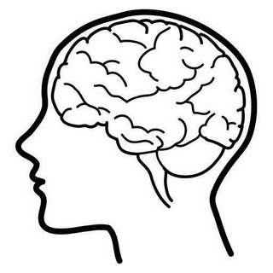
Εφαρμογές της νανοϊατρικής στη νευρολογία

Slide 16
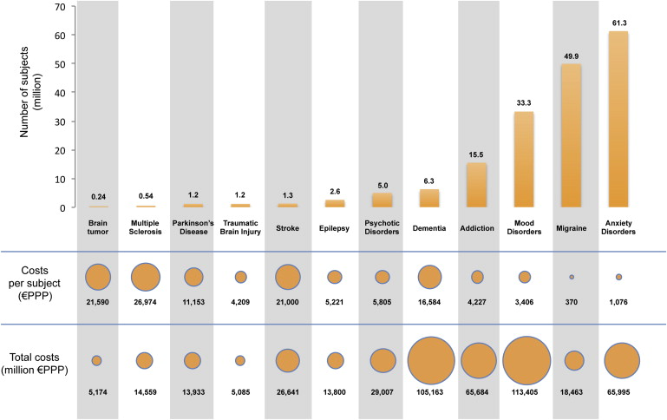
Νευρολογικές παθήσεις
Total cost 2010: 798 billion euro
Οι νευρολογικές παθήσεις περιλαμβάνουν μια μεγάλη και ετερογενή ομάδα παθήσεων όπως είναι: η νόσος Alzheimer, η νόσος Parkinson, η πολλαπλή σκλήρυνση κατά πλάκας, οι εγκεφαλικοί όγκοι κλπ.
Οι νευρολογικές παθήσεις αποτελούν σημαντική αιτία θανάτου και σύμφωνα με τον WHO ευθύνονται για το 12% περίπου των θανάτων παγκοσμίως.
Είναι πολύ σημαντική η ακριβής διάγνωση και αποτελεσματική διαχείριση των νευρολογικών παθήσεων.
DiLuca et al. 2014. The Cost of Brain Diseases: A Burden or a Challenge?

Slide 17
Διάγνωση
Στη διάγνωση τα νανοσωματίδια χρησιμοποιούνται ως σκιαγραφικά μέσα αντίθεσης.
Η χρήση των νανοσωματιδίων ως σκιαγραφικά μέσα στηρίζεται στην εκμετάλλευση ορισμένων ιδιοτήτων τους, όπως είναι: το μέγεθός τους, η ποικιλία των σχημάτων τους, το μεγάλο φορτίο σκιαγραφικού μέσου, και η δυνατότητα για εκλεκτική συνδεση με πληθώρα βιολογικών μορίων-στόχων.

Slide 18
Διάγνωση: MRI
Χρησιμοποιούνται μαγνητικά νανοσωματίδια οξειδίου του σιδήρου (Fe₃O₄)
Διακρίνονται σε:
SPIO (Supermagnetic Iron Oxide) > 50 nm
USPIO (Ultrasmall-SPIO) < 50 nm
Ο μηχανισμός δράσης τους βασίζεται στην ενδοκυττάρωση και την πρόσληψή τους από τα μακροφάγα
Συμπεριφέρονται κυρίως ως Τ2 σκιαγραφικά μέσα αντίθεσης
Χρόνος ημιζωής στο πλάσμα: 1-36 hr

Slide 19
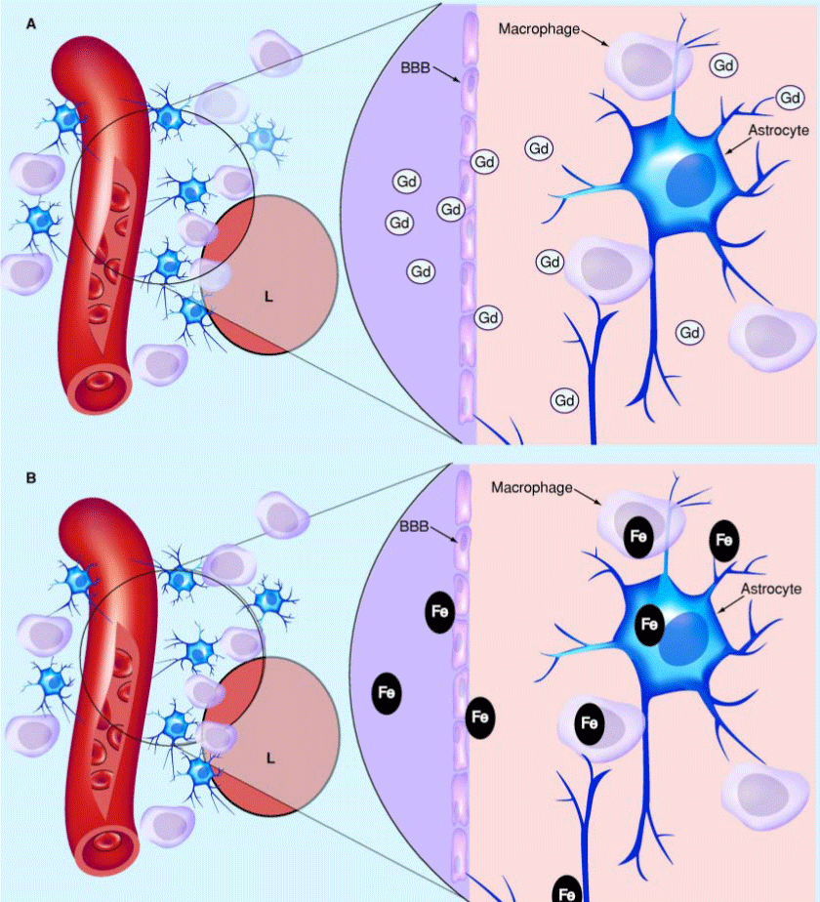
Διάγνωση: MRI
Μηχανισμός δράσης
Sheikh et al 2014: Recent Advances in Nanotechnology: Potential Prospects in Neuromedicine and Neurosurgery
Notes:
To Gd περνάει από τον ενδοαγγειακό χώρο στον ενδιάμεσο. Λόγω του μικρού μεγέθους τους και του μικρού χρόνου ημιζωής, το Gd δεν περνάει στα κύτταρα αλλά παραμένει στον εξωκυττάριο χώρο.
Τα nps λόγω του μεγαλύτερου μεγέθους του και του μεγάλου χρόνου ημιζωής περνάνε από τον ενδοαγγειακό χώρο -> ενδιάμσεο-> ενδοκυττάριο. Ετσι τα nps και προσλαμβάνονται από τα μακροφάγα και τα αστροκύτταρα και φαγοκυτταρώνονται. Τα nps παραμένουν στον ενδοκυττάριο χώρο για περίπου 7 ημέρες και έτσι επιτρέπουν την απεικόνιση.

Slide 20
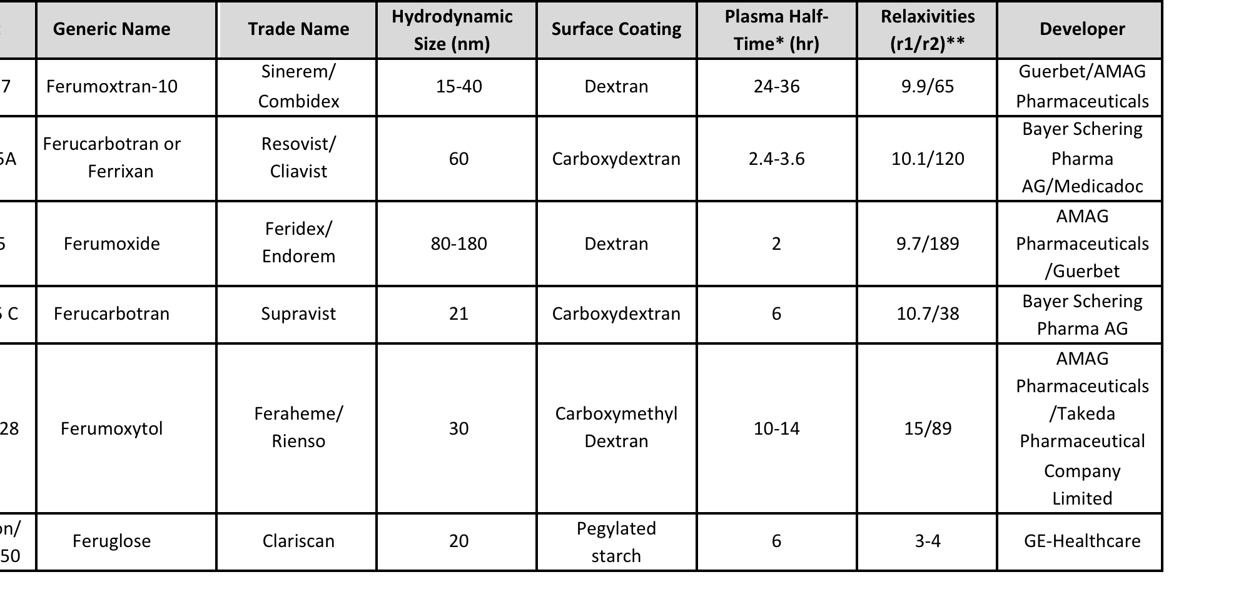
Διάγνωση: MRI
Μαγνητικά νανοσωματίδια με έγκριση από τον FDA

Slide 21
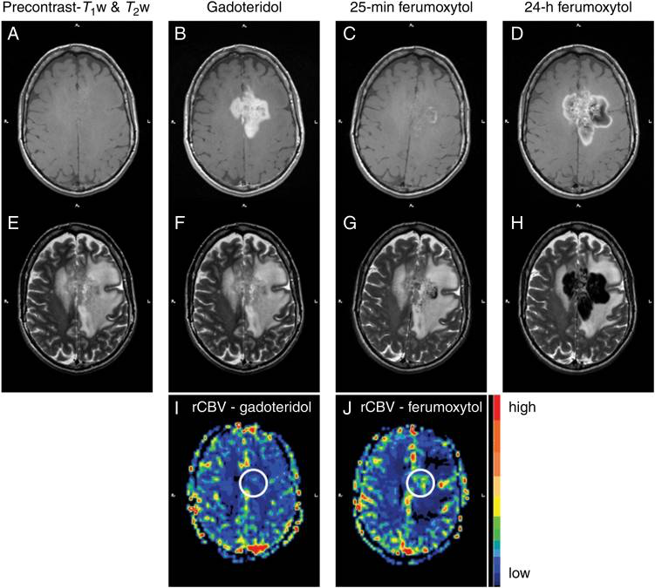
Διάγνωση: MRI
Ενδο-κρανιακοί όγκοι (γλοιοβλάστωμα)
Precontrast
Gadoteridol
25 min Ferumoxytol
24-h Ferumoxytol
T1W
T2W
Tourdias et al 2012: Assessment of Disease Activity in Multiple Sclerosis Phenotypes with Combined Gadolinium- and Superparamagnetic Iron Oxide–enhanced MR Imaging
Notes:
Οι εικόνες που έχουν ληφθεί 24 hr μετά την έγχυση nps δείχνουν ενίσχυση του σήματος σε μεγαλύτερη περιοχή ➔ περιοχή όπου έχουν ‘’παγιδευτεί’’ τα nps από μακρφάγα ➔ περιοχή πιθανής φλεγμονής
CBV ferumoxytol>CBV Gd. Επειδή τα nps είναι blood poll agents είναι πιο αξιόπιστα στη μέτρηση του CBV. (χάρτης CBV: δείχνει την μικροαγγειωση του όγκου->εξάγονται συμπερασματα για το βαθμό κακοήθειας αλλά και για τον καλύτερο προσδιορισμό του περιγράμματος του όγκου)
Ferumoxytol can be safely given as a short intravenous bolus for dynamic MRI where it serves as a true blood pool agent at early time points (minutes) and is useful for measurement of the relative cerebral blood volume (rCBV). Over a period of hours, ferumoxytol undergoes uptake in reactive astrocytes and tissue macrophages. Consequently, ferumoxytol has the potential for imaging of both tumor vasculature and inflammation in central nervous system (CNS) malignancies.

Slide 22
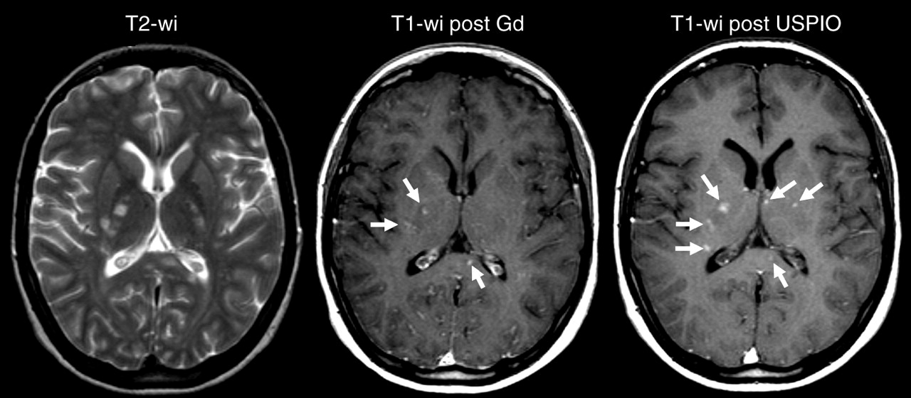
Διάγνωση: MRI
Πολλαπλή σκλήρυνση κατά πλάκας
Tourdias et al 2012: Assessment of Disease Activity in Multiple Sclerosis Phenotypes with Combined Gadolinium- and Superparamagnetic Iron Oxide–enhanced MR Imaging
Notes:
Στην περίπτωση των απομυελινωτικών νόσων, τα νανοσωματίδια αποκαλύπτουν επιπλέον βλάβες σε φάση ενεργότητας, οι οποίες δεν αναδείκνύονται με τα συμβατικά σκιαγραφικά (γαδολίνιο), ενώ βλάβες που ενισχύονται και με τα δύο είδη σκιαγραφικών, φάνηκε να σχετίζονται με πιο επιθετικές μορφες της νόσου και χειρότερη πρόγνωση
USPIO=ferumoxtran-10

Slide 23
Διάγνωση: MRI
Σηραγγώδες αιμαγγείωμα
Gd
Gd
USPIO
Sagittal plane, T1-weighted
Coronal plane, T1-weighted
Sagittal plane, T1-weighted
Manninger et al 2005: An Exploratory Study of Ferumoxtran-10 Nanoparticles as a Blood-Brain Barrier Imaging Agent Targeting Phagocytic Cells in CNS Inflammatory Lesions
Notes:
USPIO=ferumoxtran-10
σηραγγώδες αιμαγγείωμα είναι ένα παθολογικό σύμπλεγμα τριχοειδών αγγείων και φλεβιδίων, τα οποία περιοδικά αιμορραγούν και δημιουργούν μία βλάβη στον εγκέφαλο ή το νωτιαίο μυελό, που μοιάζει με ποπ – κορν με λεπτά τοιχώματα, η οποία περιέχει αίμα διαφορετικών χρόνων. Τα σηραγγώδη αιμαγγειώματα ονομάζονται επίσης αγγειογραφικά κρυπτικές αρτηριοφλεβώδεις δυσπλασίες.

Slide 24
Διάγνωση: MRI
Πλεονεκτήματα USPIOs vs GdBCA
Μεγαλύτερος χρόνος παραμονής στην κυκλοφορία του αίματος
Καλύτερη βιοσυμβατότητα
Χαμηλή τοξικότητα
Χρήση ακόμα και σε ασθενείς με χρόνια νεφρική ανεπάρκεια
Εκλεκτική σύνδεση με πληθώρα βιολογικών μορίων-στόχων
Μεγάλο φορτίο σκιαγραφικού μέσου
Notes:
In kidney failure, the reduced renal function increases significantly the half–life of GBCA. This prolonged half-time allows the liberation of free Gd⁺³ ions in the human body. The free Gd⁺³ ions, which are extremely toxic, accumulate in tissues and organs, leading to fibrosis (Chopra et al 2012).
In contrast with GBCA, IONs are removed from the RES and especially from the Kupffer cells within the liver.

Slide 25
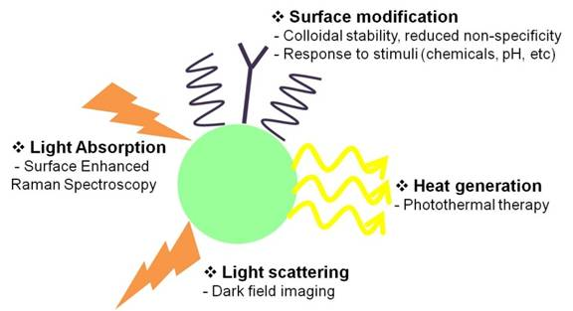
Διάγνωση: Οπτική απεικόνιση
Υψηλή οπτική ευαισθησία των νανοσωματιδίων στο κοντινό υπέρυθρο (NIR) και στο ορατό (VIS) μέσω της απορρόφησης ή σκέδασης
Ιδανικά σκιαγραφικά μέσα αντίθεσης (contrast agents)

Slide 26
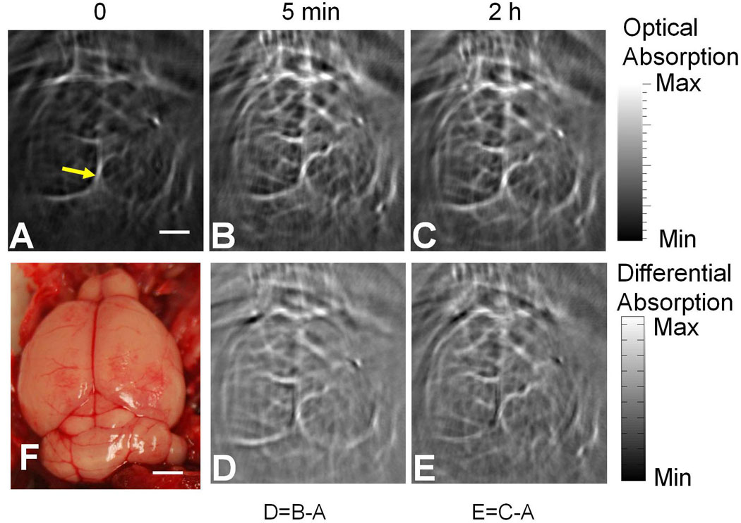
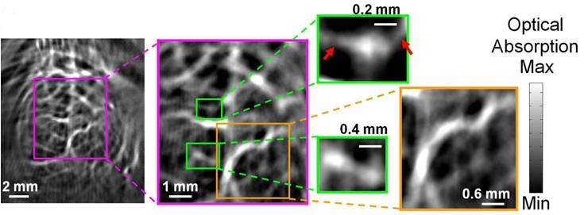
Διάγνωση: Φωτοακουστική απεικόνιση
Μη επεμβατική φωτοακουστική απεικόνιση in vivo του εγκεφάλου ενός ποντικιού μέσω της έγχυσης PEG-AuNS και ακτινοβόλησης με NIR laser (λ=800 nm).
Ενίσχυση του φωτοακουστικού σήματος επιδεικνύοντας με λεπτομέρεια δομές μεγάλων (πορτοκαλί πλαίσιο) και μικρών (πράσινο πλαίσιο) αγγείων σε μεγαλύτερη μεγέθυνση.
Φωτοακουστικές εικόνες (A) πριν (B) 5 min, (C) 2 h μετά την ενδοφλέβια χορήγηση των PEG-AuNS. (D) και (E) Διαφορικές εικόνες που προκύπτουν από την αφαίρεση της εικόνας Β- εικόνα Α και (Ε) Εικόνα C- εικόνα Α (F) Φωτογραφία ανοιχτού εγκεφάλου ποντικιού. Μπάρα= 2mm.

Slide 27
Διάγνωση: Φωτοακουστική απεικόνιση
Απεικόνιση του εγκεφάλου πριν (αριστερή στήλη) και μετά (δεξιά στήλη) την έγχυση νανοσωματιδίων με τη χρήση των μεθόδων MRI και Photoacoustic.
Υπέρθεση των εικόνων MR και PA imaging. Υψηλή ανάλυση και ακριβής απεικόνιση των ορίων του όγκου χωρίς επεμβατικές διαδικασίες

Slide 28
Drug delivery
Μέχρι σήμερα δεν υπάρχουν αποτελεσματικές θεραπείες για πολλές από αυτές τις παθήσεις όπως είναι οι νευροεκφυλιστικές ασθένειες (Alzheimer, Parkinson), οι λυσοσωμικές παθήσεις, καθώς και διάφοροι τύποι καρκίνων του εγκεφάλου.
Το κυριότερο πρόβλημα που παρουσιάζεται στη διάγνωση και θεραπεία των νευρολογικών παθήσεων είναι ο σημαντικός περιορισμός της μεταφορά φαρμάκων από το αίμα στον εγκέφαλο λόγω της παρουσίας του αιματοεγκεφαλικού φραγμού (ΑΕΦ).
Σχεδόν όλα τα μακρομοριακά φάρμακα (πολυπεπτίδια, ανασυνδυασμένες πρωτεϊνες, μονοκλωνικά αντισώματα) καθώς και το 98% των μικρομοριακών φαρμάκων δεν καταφέρνουν να διαπεράσουν τον ΑΕΦ.
Τα νανοσωματίδια έχουν την ικανότητα μεταφοράς φαρμάκων διαμέσου του ΑΕΦ κυρίως μετά από τροποποίηση της επιφάνειας τους.
Notes:
Ο ΑΕΦ αποτελείται από ενδοθηλιακά κύτταρα τα οποία σχηματίζουν ισχυρούς/στεγανούς συνδέσμους. Ο ΑΕΦ επιτρέπει τη διάχυση αερίων, νερού και λιπόφιλων μορίων (αμινοξέα, γλυκόλη). Απο΄την άλλη εμποδίζει την είσοδο νευροτοξινών με αποτέλεσμα να ελαχιστοποιούνται οι επιλογές φαρμάκων για ασθένειες όπως το Alzheimer.
Τα φάρμακα βρίσκονται ενκαμψακιωμένα μέσα στα nps οπότε η διέλευσή τους διαμέσου του ΒΒΒ δεν εξαρτάται πλέον από τη χημική τους δομή.

Slide 29
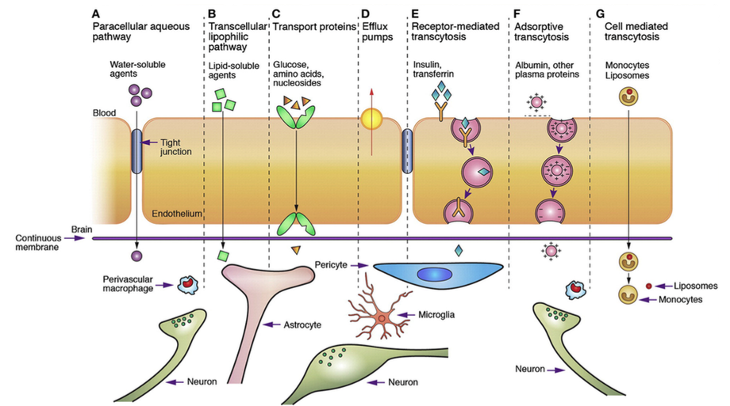
Οδοί διαφυγής κατά μήκος του ΑΕΦ
Drug delivery
Διακυτταρικό
υδρόφιλο
μονοπάτι
Αντλίες
εκροής
Διακυττάρωση με
διαμεσολάβηση
κυττάρων
Παρακυτταρικό υδατικό
μονοπάτι
Πρωτεϊνες
μεταφορείς
Διακυττάρωση με
διαμεσολάβηση
υποδοχέα
Διακυττάρωση με
προσρόφηση
Chen et al 2012: Modern methods for delivery of drugs across the blood-brain barrier.
Notes:
Η διάχυση των ουσιών στον εγκέφαλο μπορεί να διαχωριστεί σε παρακυτταρική και διακυτταρική
τα μικρά υδατοδιαλυτά μόρια απλά διαχέονται μέσω των σφικτών συζεύξεων, αλλά όχι σε ικανές ποσότητες.
Διαλυτές λιπιδικές ουσίες, μικρού μοριακού βάρους, όπως η αλκοόλη και οι στεροειδείς ορμόνες διεισδύουν διαμέσου των κυττάρων με διάλυση στη λιπιδική μεμβράνη των κυττάρων
για τη διαπέραση των άλλων ουσιών (όπως η γλυκόζη) απαιτούνται πρωτεΐνες μεταφοράς (μεταφορείς) και ειδικοί μηχανισμοί με τη μεσολάβηση υποδοχέων ή κυστιδίων (μέσω προσρόφησης).
Αντλίες εκροής ή μεταφορείς είναι υπεύθυνοι για την εκροή των φαρμάκων από τον εγκέφαλο
Η διακυττάρωση με τη μεσολάβηση υποδοχέα λειτουργεί ως μέσο για την επιλεκτική διαπέραση μακρομορίων στον εγκέφαλο
Η μεταφορά μορίων μέσω προσρόφησης, ενεργοποιείται από ηλεκτροστατική αλληλεπίδραση μεταξύ ενός θετικά φορτισμένου μορίου, συνήθως τη φορτισμένη ομάδα ενός πεπτιδίου, και την αρνητικά φορτισμένη επιφάνεια της μεμβράνης πλάσματος
H διακυττάρωση μέσω κυττάρων βασίζεται σε κύτταρα του ανοσοποιητικού συστήματος όπως τα μονοκύτταρα ή μακροφάγα να διαπερνούν τον ακέραιο ΑΕΦ. Αντίθετα με τα προαναφερθέντα μονοπάτια μεταφοράς, τα οποία επιτρέπουν την διαπέραση μορίων με συγκεκριμένες ιδιότητες, η διακυττάρωση με τη μεσολάβηση φορέων είναι μοναδική στο ότι μπορεί να χρησιμοποιηθεί σχεδόν για οποιοδήποτε τύπο μορίων, σε συστήματα σωματιδίων (π.χ. λιποσώματα)
Ανάμεσα σε όλες τις οδούς, η ‘’g’’ είναι η καταλληλότερη για τη μεταφορά φαρμάκων μέσω λιποσωμάτων ή nps.

Slide 30
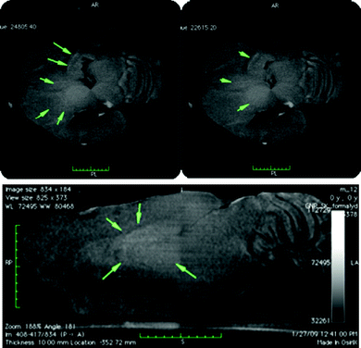
Drug delivery
Διαφυγή νανοσωματιδίων χρυσού (AuNPs) κατά μήκος του ΑΕΦ χωρίς τροποποίηση της επιφάνειας.
transverse plane
sagittal plane
Sousa et al 2010: Functionalized gold nanoparticles: a detailed in vivo multimodal microscopic brain distribution study
Notes:
Tomographic reconstructions of a mouse brain removed 19 h after injection of PNPs. The upper panel shows the transverse plane and the lower panel depicts the sagittal plane. The two transverse planes in the upper panel are separated by 200 μm. Green arrows highlight the thalamus and hypothalamus, areas in which in the axial and sagittal planes a higher contrast and subsequently higher nanogold concentration was found.

Slide 31
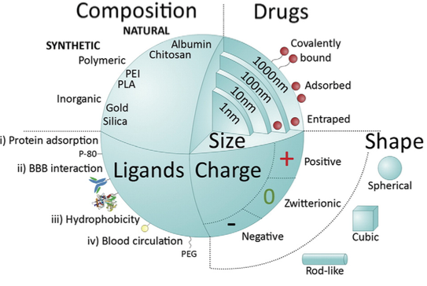
Drug delivery
Χαρακτηριστικά νανοσωματιδίων που επηρεάζουν τη μεταφορά φαρμάκων
Saraiva et al 2016: Nanoparticle-mediated brain drug delivery: Overcoming blood–brain barrier to treat neurodegenerative diseases

Slide 32
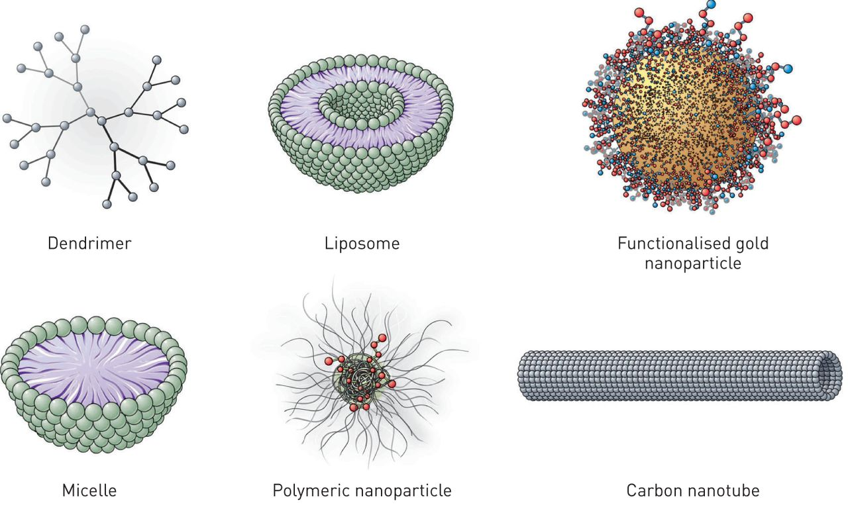
Drug delivery
Κυριότερα είδη νανοσωματιδίων που χρησιμοποιούνται για drug delivery
Rijt et al 2010: Medical nanoparticles for next generation drug delivery to the lungs

Slide 33
Drug delivery
Πλεονεκτήματα νανοσωματιδίων ως μεταφορείς φαρμάκων
Προστατευουν τα φάρμακα από χημική ή ενζυμική αποδόμηση
Βιοσυμβατά
Σταθερά, χωρίς να δημιουργούν συσσωματώματα
Παρατεταμένος χρόνος κυκλοφορίας στο αίμα
Φέρουν ειδικά μόρια για στόχευση στον ΑΕΦ
Ικανότητα ελεγχόμενης απελευθέρωσης φαρμάκου

Slide 34
Drug delivery
Saraiva et al 2016: Nanoparticle-mediated brain drug delivery: Overcoming blood–brain barrier to treat neurodegenerative diseases
Notes:
Alzheimer: Βασικές παθολογίες: 1) πλάκες αμυλοειδούς (σχηματίζονται από β-αμυλοειδή-Αβ πεπτίδια) και 2) νευροινιδιακές αλλοιώσεις
Οι αποθέσεις αμυλλοειδούς είναι αδιάλυτες στον εγκέφαλο➔καταστροφή νευρώνων
Τα πεπτίδια και οι πλάκες αμυλοειδούς είναι οι κύριοι στόχοι για τη θεραπεία ή /και τη διάγνωση της νόσου του Alzheimer (ΝΑ). Τα τελευταία χρόνια έχει σημειωθεί μεγάλη πρόοδος στην έρευνα για νανοσωματίδια που φέρουν πρoσδέτες για τα Αβ πεπτίδια και έχουν διερευνηθεί για διαγνωστικούς αλλά και θεραπευτικούς σκοπούς.
Διάφοροι τύποι πολυμερικών νανοσωματιδίων στοχεύουν στα Αβ πεπτίδια είτε άμεσα με αναστολή στη συσσωμάτωσής τους είτε έμμεσα μέσω της νευροπροστατευτικής τους δράσης.
Τα φάρμακα τακρίνη και ριβαστιγμίνη, που αποτελούν αναστολείς χολιστεράσης, έχουν ήδη χρησιμοποιηθεί για τη θεραπεία της ΝΑ. Νανοσωματίδια που συντίθενται από πολύ(Ν-βουτυλοκυανοακκρυλικό) (PBCA) επικαλυμμένα με 1% πολυσορβικό 80 αυξάνουν τη συγκέντρωση των φαρμάκων τακρίνη και ριβαστιγμίνη στον εγκέφαλο σε σύγκριση με την ελεύθερη μορφή του φαρμάκου

Slide 35
Drug delivery
Saraiva et al 2016: Nanoparticle-mediated brain drug delivery: Overcoming blood–brain barrier to treat neurodegenerative diseases
Notes:
Parkinson: μείωση της ντοπαμινης
Ελλειψη ντοπαμινης: Η έλλειψη οφείλεται στην απώλεια νευρικών κυττάρων που παράγουν την ντοπαμίνη και σε δεύτερο βαθμό στην απώλεια υποδοχέων των κυττάρων που δέχονται την ντοπαμίνη.

Slide 36
Συμπερασματικά....
Η ανάπτυξη νέων φαρμάκων για τη θεραπεία νευρολογικών παθήσεων παρουσιάζει σημαντικές προκλήσεις τόσο για την ακαδημαϊκή όσο και την φαρμακευτική κοινότητα.
Τα νανοσωματίδια φαίνεται να ανοίγουν νέες προοπτικές στη διάγνωση και τη θεραπεία νευρολογικών παθήσεων.
Απαιτούνται περισσότερες μελέτες για θέματα όπως: ο τρόπος που διαπερνούν τα νανοσωματίδια τον ΑΕΦ, η επίδραση των νανοσωματιδίων στο ΚΝΣ όταν διαπεράσουν τον ΑΕΦ και η τοξικότητα .

Slide 37
Σας ευχαριστώ για την προσοχή σας!

